Slide 1

Формирование карты рейтинга жилых районов
Выполнил: Студент 3 курса ФКН Калиткин А.В.
Научный руководитель: Старший преподаватель Самойлов Н.К.

Slide 2
Введение
Способы формирования рейтинга:
Проведение исследований общественного мнения
Использование статистических данных и данных об организациях
Инфраструктура – один из самых главных критериев для оценки качества жизни в районе

Slide 3
Постановка задачи
Разработать приложение, которое будет строить тепловую карту качества района по данным об инфраструктуре из открытых источников
Не требовать установки (веб-приложение)
Быть интерактивным
Использовать только открытые данные

Slide 4
Что необходимо для решения задачи?
Для решения задачи необходимо:
Провести анализ предметной области
Определить преимущества и недостатки существующих решений
Выбрать источник открытых данных об инфраструктуре
Выбрать средства реализации и архитектуру приложения
Разработать приложение

Slide 5
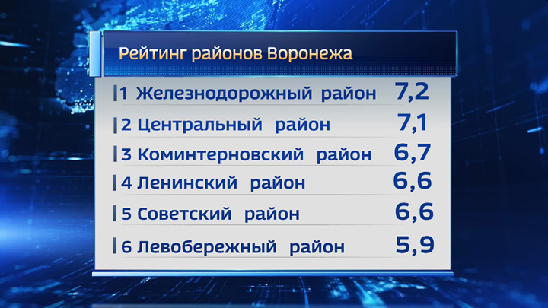
Обзор существующих решений
Рейтинги, полученные в ходе опросов общественного мнения

Slide 6
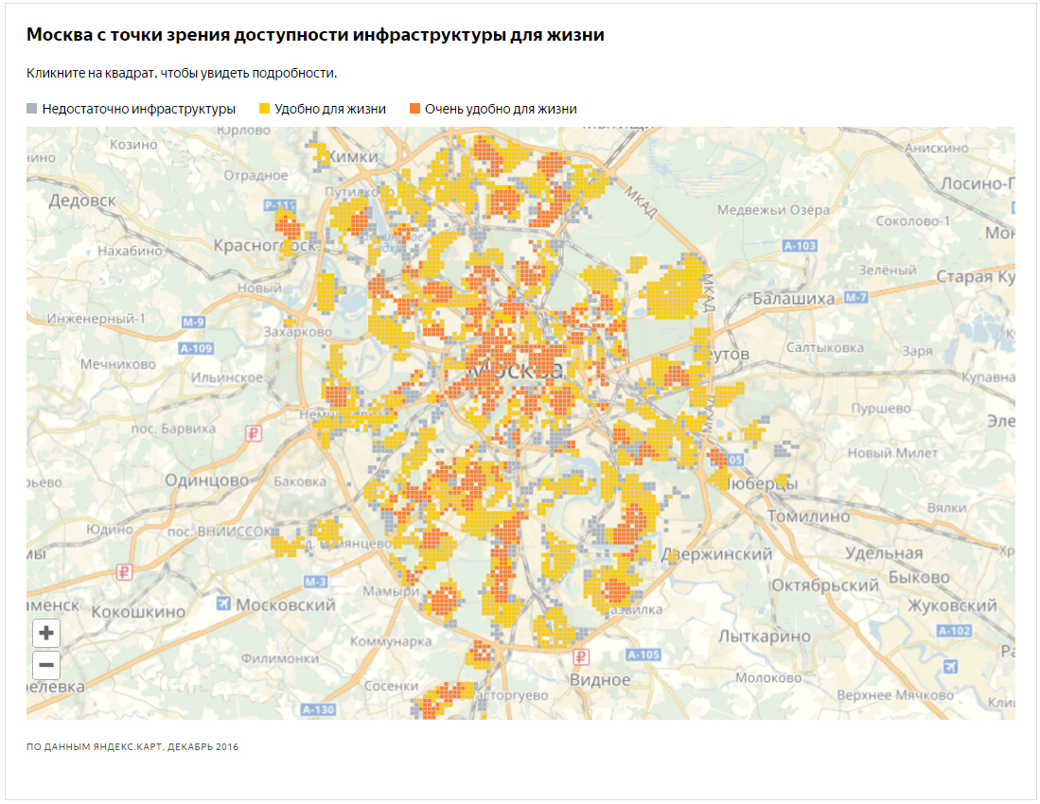
Обзор существующих решений
Рейтинги, полученные аналитически, используя данные об организациях

Slide 7




Выбор источника данных об инфраструктуре

Slide 8


Выбор средства доступа к данным

Slide 9
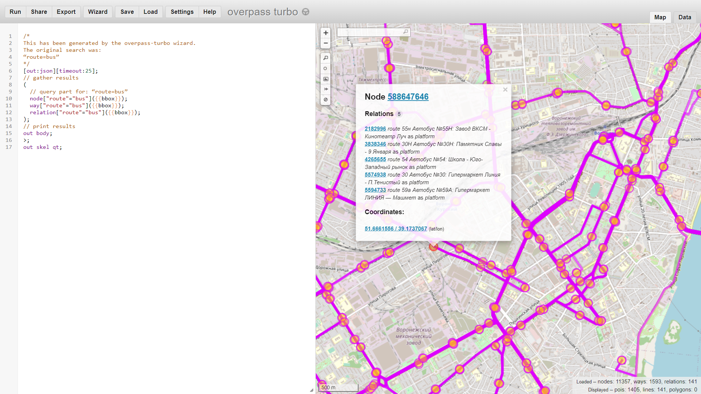
Overpass Turbo

Slide 10

Отрисовка тайлов

Slide 11




Выбор технологий и архитектуры для приложения

Slide 12
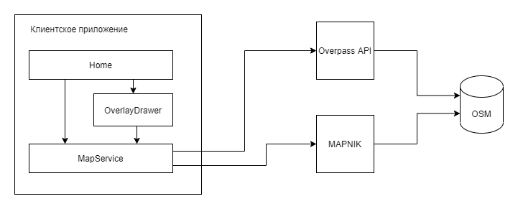
Структура приложения

Slide 13
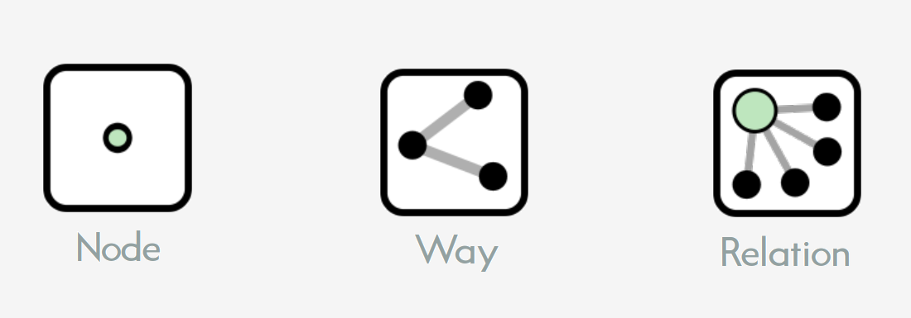
Структура данных OSM
Node – ширина и долгота
Way – последовательность точек
Relation – принадлежность точек и путей некоторой группе
Tag (key=value) - метаданные

Slide 14
Выбор данных об инфраструктуре
Категории:
Общественный транспорт
Магазины и рынки
Аптеки
Кафе и быстрое питание
Детские сады
Школы
Больницы и поликлиники
Парикмахерские
Кино
Пабы и бары
Ночные клубы

Slide 15
Оптимизация запросов
//Использование оператора объединения, 3 раздельных условия
[out:json][bbox:{{bbox}}];
( node[amenity=school];
node[amenity=kindergarten];
node[shop=hairdresser];);
out;
//Использование всего одного условия с регулярными выражениями
[out:json][timeout:25][bbox:{{bbox}}];
node[~"^(amenity|shop)$"~"^(school|kindergarten|hairdresser)$"];
out;

Slide 16
Оптимизация запросов

Slide 17
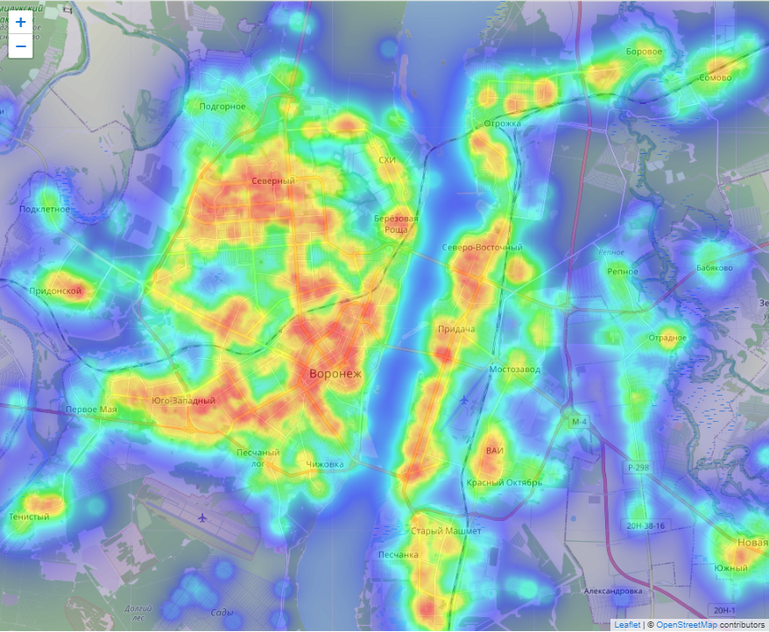
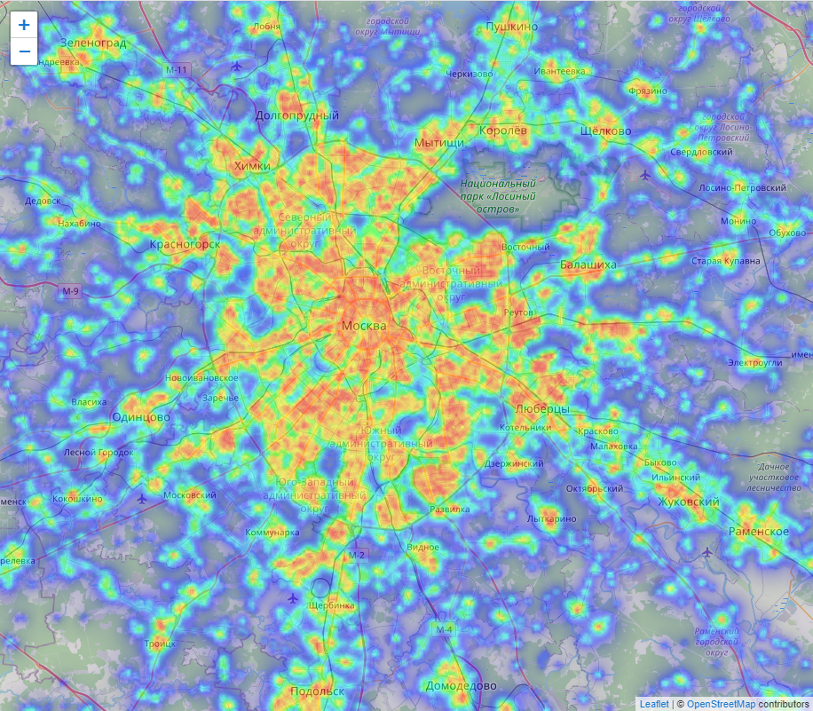
Расчёт рейтинга и построение карты рейтинга
Карта рейтинга районов Воронежа
Карта рейтинга районов Москвы

Slide 18
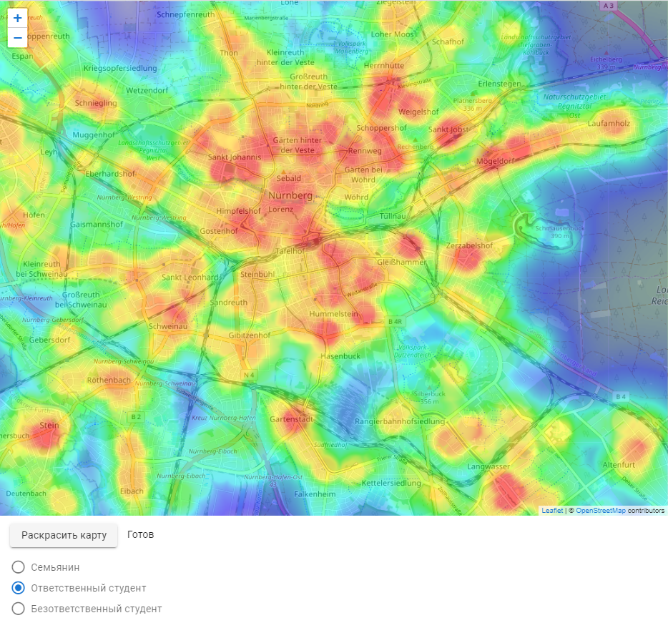
Разные сценарии использования
Семьянин
Ответственный студент
Безответственный студент

Slide 19
Оптимизация расчёта рейтинга

